Slide 1
Урок-праздник:
Обучение грамоте.
ПРАЗДНИК
Букваря
Автор: учитель начальных классов
Дегтярева В.Н 1 класс
2014 год

Slide 2
НАЙДИТЕ ЛИШНЮЮ БУКВУ И ОБЪЯСНИТЕ СВОЙ ВЫБОР

Slide 3
А О У Б Ы Э

Slide 4
З Г Я Д Ф К

Slide 5
А
Б
В
Г
Д
Е
Ё
Ж
З
И
Й
К
Л
М
Н
О
П
Р
С
Т
Ф
Х
Ц
Ч
Ш
Щ
Ъ
Ы
Ь
Э
Ю
Я

Slide 6
А
Б
В
Г
Д
Е
Ё
Ж
З
И
Й
К
Л
М
Н
О
П
Р
С
Т
У
Ф
Х
Ц
Ч
Ш
Щ
Ъ
Ы
Ь
Э
Ю
Я

Slide 7
Какие буквы могут обозначать два звука
А
К
Ё
Н
О
У
Е
З
Ю
Ж
Э
И

Slide 9
Ж
И
Ё
К

Slide 10
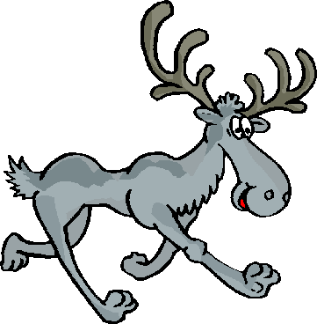
С
Л
Ь
О

Slide 11
О
Т
К

Slide 13
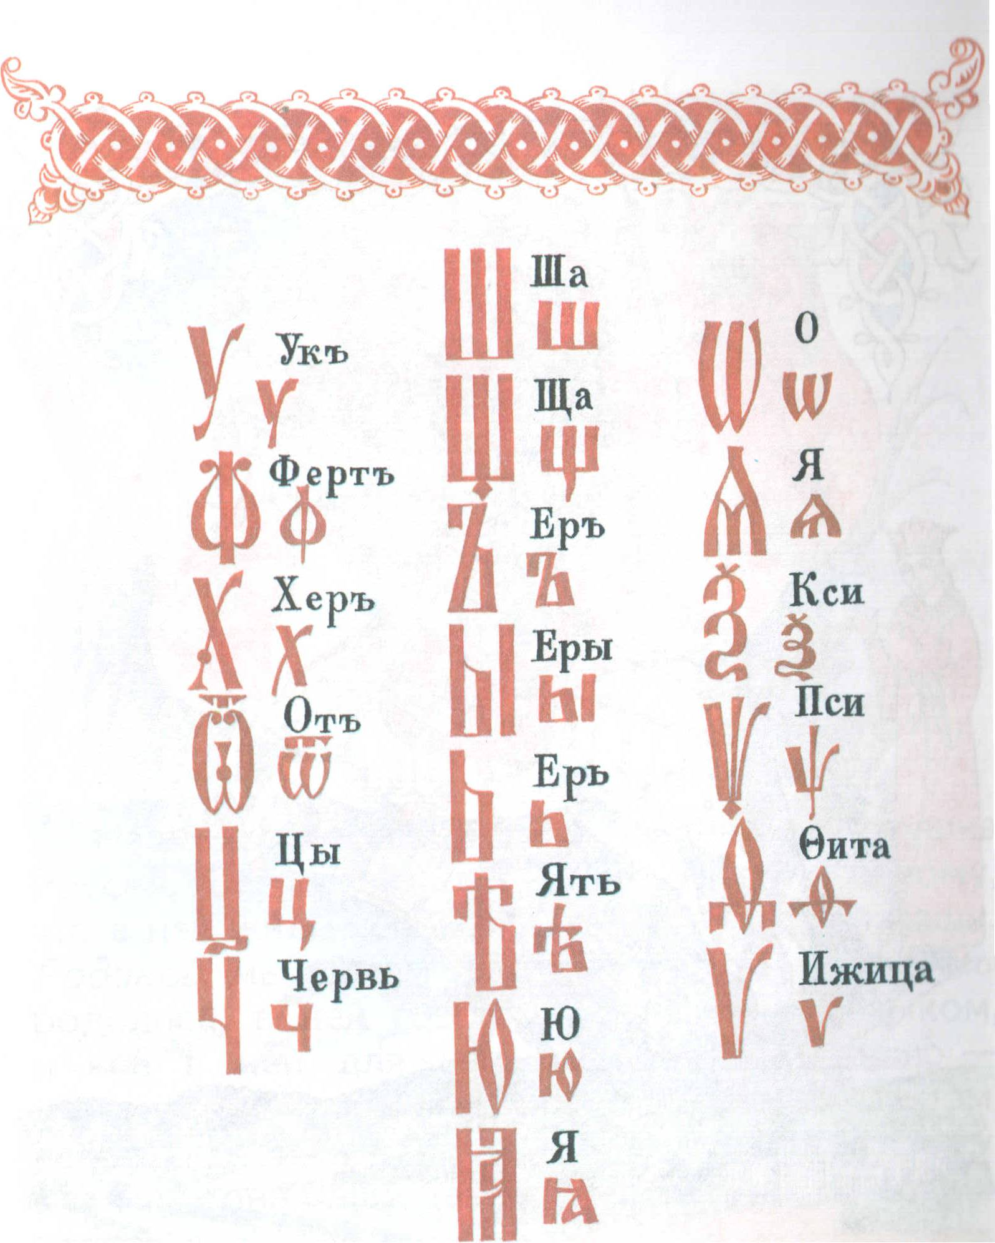
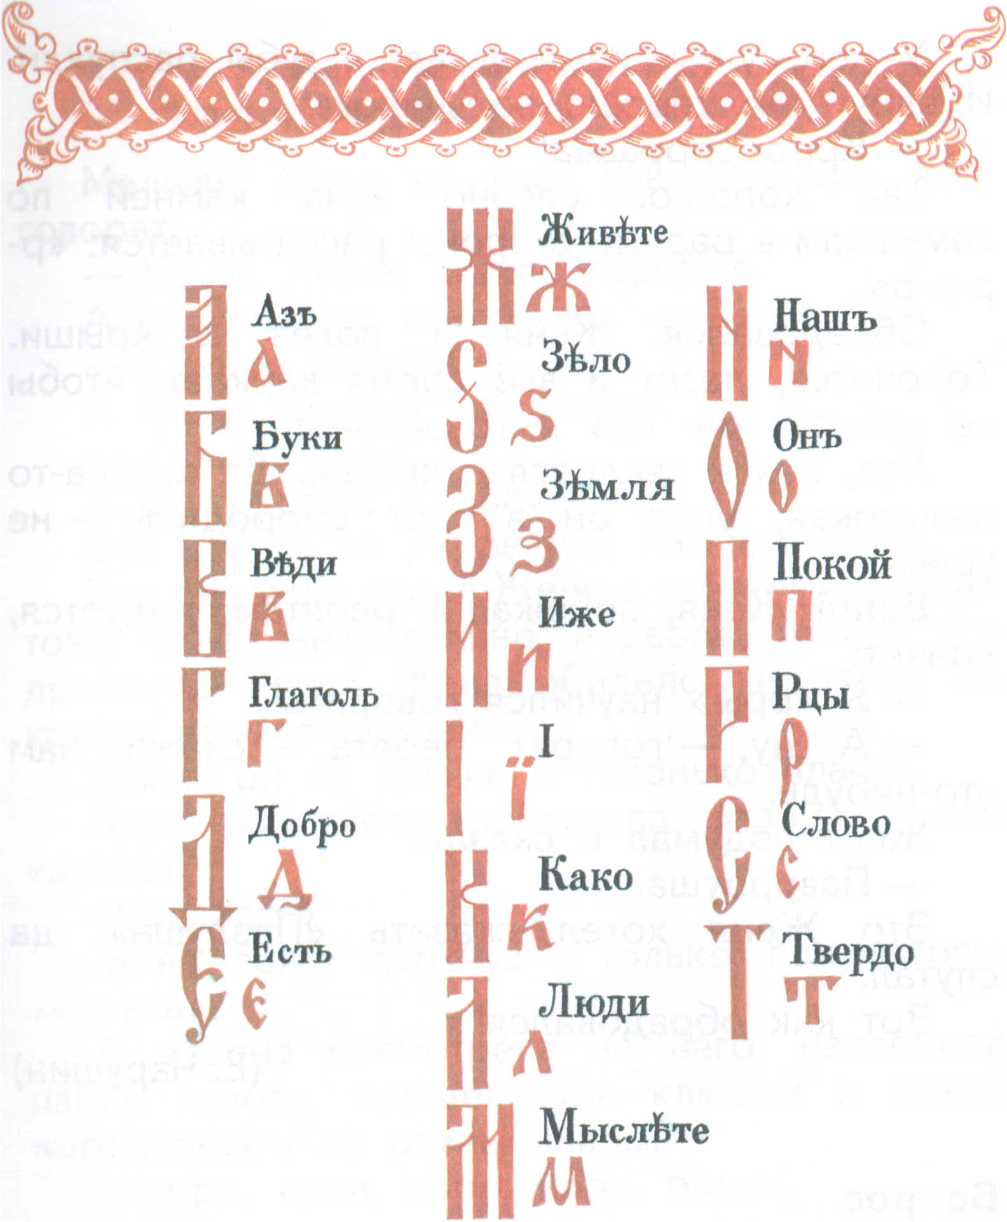

Slide 14
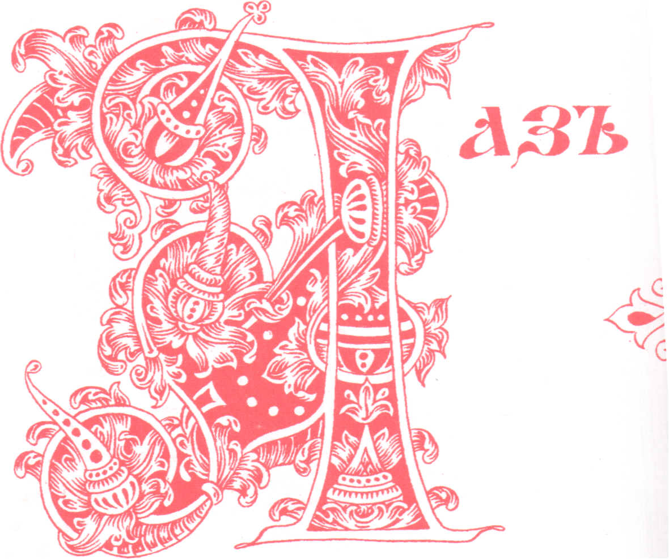
СТАРОСЛАВЯНСКИЕ БУКВЫ

Slide 15
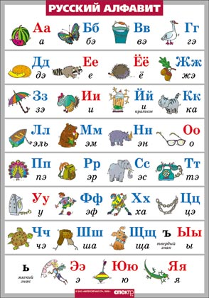
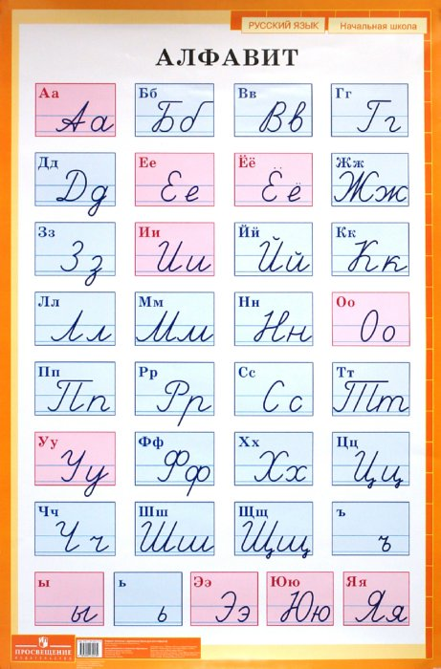

Slide 18
МО
ЛОД
ЦЫ

Slide 19
Спасибо за внимание!

